Slide 1
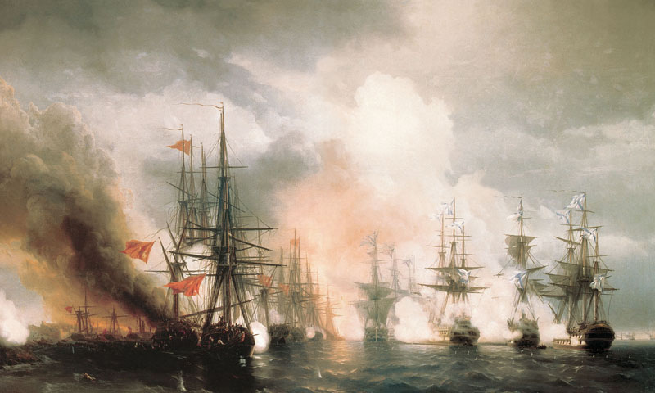
Крымская Война
1853-1856

Slide 2
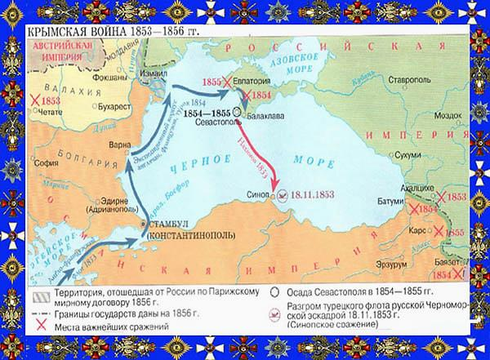

Slide 3
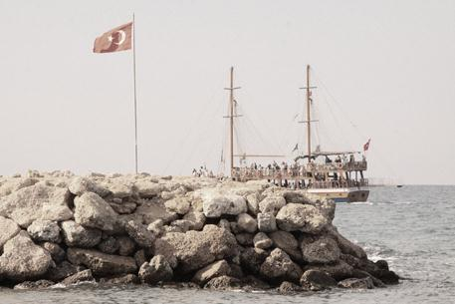
Восточный Вопрос
Расширить влияние на Балканах
Контроль над проливами Босфор и
Дарданеллы
Окончательный разгром Турции

Slide 4
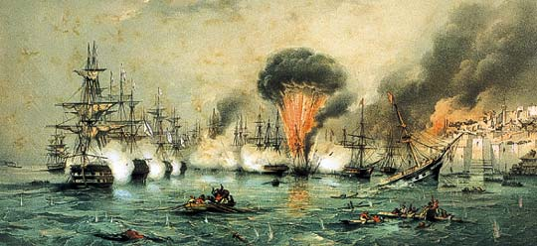
Синопское сражение
18 ноября 1853г

Slide 5
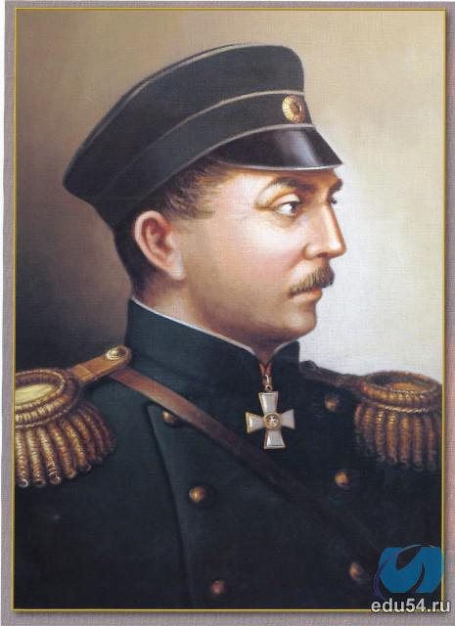
П.С.Нахимов
Черноморский флот под командованием адмирала Нахимова атаковал в Синопской бухте турецкий флот(корабли противников были потоплены.

Slide 6
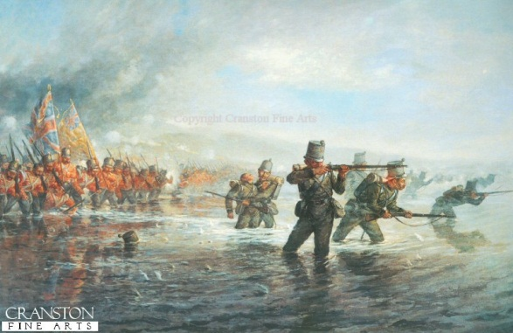
Сражение на реке Альме
Армия союзников высадилась в Крыму. Русские войска потерпели поражение.

Slide 7
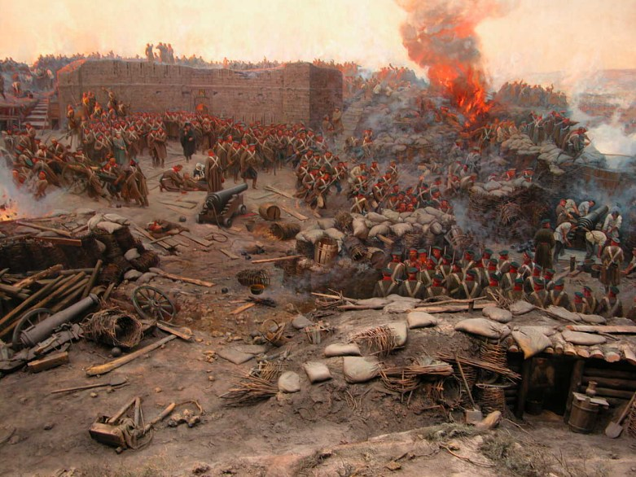
Осада Севастополя
13 сентября 1854

Slide 8
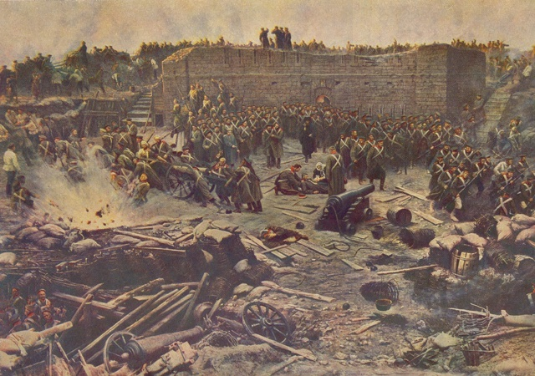
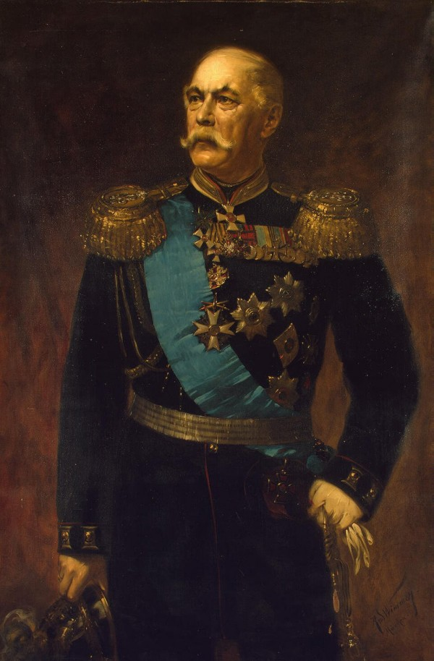
Оборона Севастополя
Э.И.Тотлебен
Обороняя Севастополь, Тотлебен проявил выдающийся инженерный талант при строительстве укреплений, не позволивших взять город атакой и заставивших противника перейти к осаде.

Slide 9
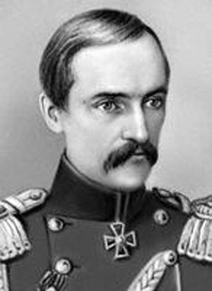
В.А.Корнилов
Оборону города, крепости возглавил адмирал В.А.Корнилов. Чтобы суда неприятеля не вошли в бухту приказано затопить часть Черноморского флота.

Slide 10
«Товарищи!..На нас лежит честь защиты Севастополя, защиты родного нам флота! Будем драться до последнего! Отступать нам некуда, сзади нас море. Всем начальникам частей я запрещаю бить отбой, барабанщики должны забыть этот бой! Если кто из начальников прикажет бить отбой, заколите, братцы, такого начальника, заколите и барабанщика, который осмелится бить позорный отбой! Товарищи, если бы я приказал ударить отбой, не слушайте, и тот из вас будет подлец, кто не убьет меня!..»
Из приказа вице-адмирала Корнилова.15 сентября 1854г

Slide 11
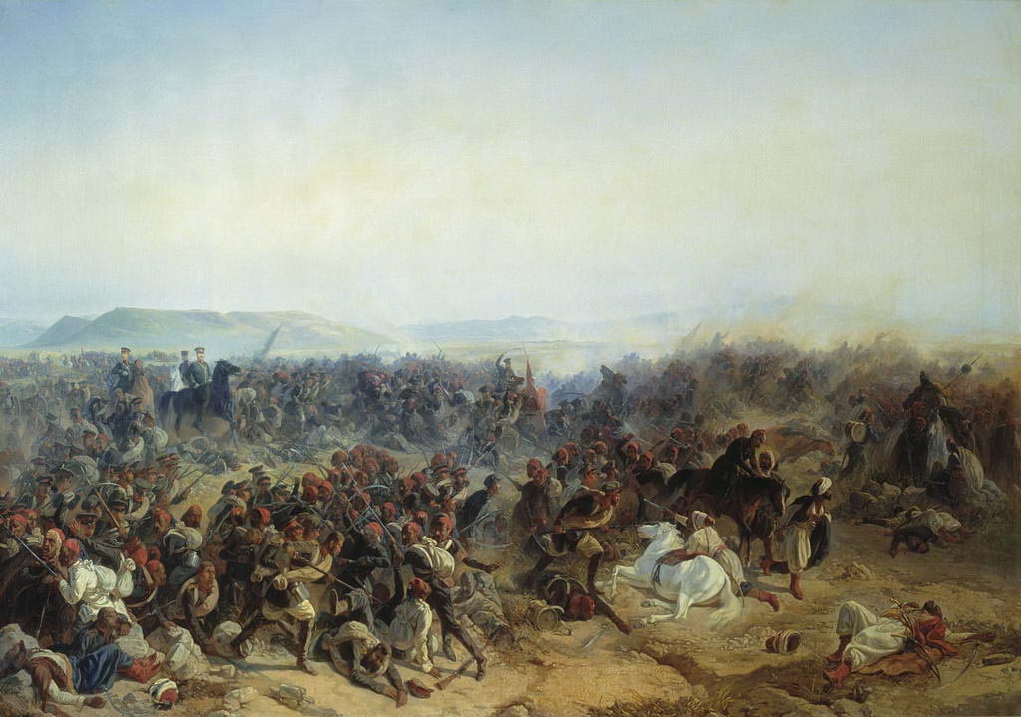
Крепость Карс
Под командованием Н.Н.Муравьёва русские войска наступают на крепость Карс. Перед нашими войсками открыта дорога на Эрзерум и дальше на запад

Slide 12
Парижский мир 18марта 1856г
Запрет России иметь флот на Черном море
Отказ от Молдавии и Валахии
Отказ от черноморских проливов
Отказ от активной политики на Балканах

Slide 13
Причины поражения:
Экономическая и военно-техническая отсталость России
Флот был парусным, а не паровым
Плохое снабжение армии

Slide 14
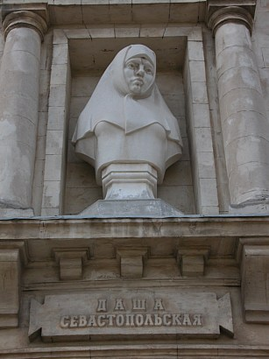
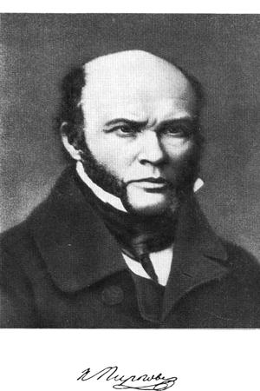
Герои Севастополя
16 летняя сестра милосердия Дарья Александровна Севастопольская работала с хирургом Пироговым. Награждена золотой медалью «За оборону Севастополя».
Н.И.Пирогов-участник обороны Севастополя. Впервые произвёл операцию под наркозом на поле боя, ввел неподвижную гипсовую повязку, предложил ряд хирургических операций

Slide 15
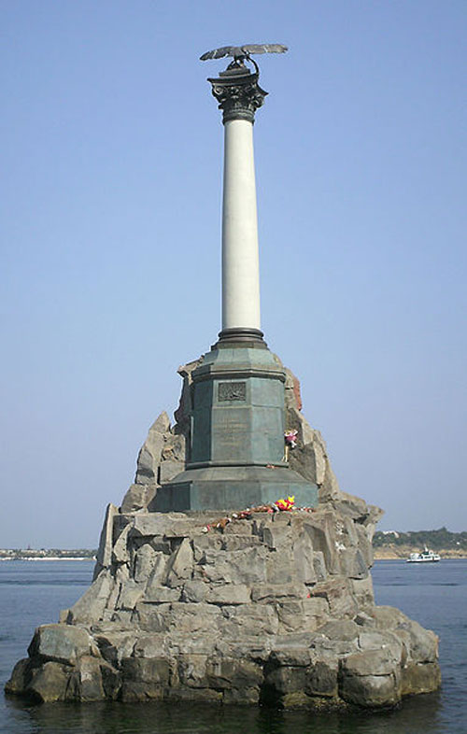
Памятник затопленным кораблям
Монумент сооружён в 1905 году к 50-летию Первой обороны Севастополя, во время которой были затоплены русские парусные корабли, «чтобы заградить вход неприятельским судам на Рейд и тем самым спасти Севастополь»

Slide 16
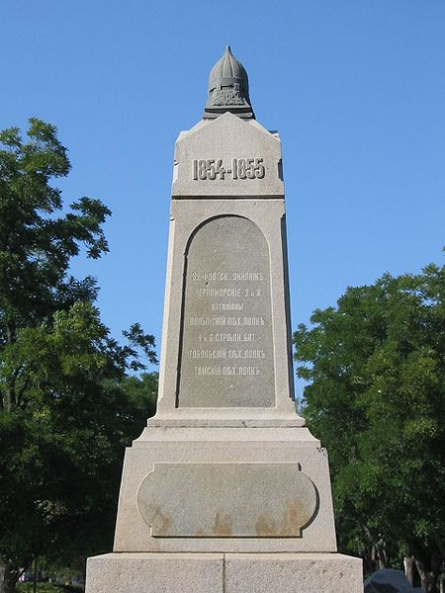
Героям обороны Севастополя
В.Корнилов
В. Истомин
П. Нахимов
Э.Тотлебен
Н.И. Пирогов
Дарья Севастопольская
Л.Н. Толстой
П. Кошка и 35 тысяч защитников города

Slide 17
Презентация выплонена ученицей 9 в класса школы №456 Захаровой Екатериной
Руководитель
Учитель истории
Питкянен Е.А.

